Slide 1

Mano pirmoji tyrimų komanda (MPK). Programos įgyvendinimas
Veronika Kapalinskaitė
veronika.kapalinskaite@lmt.lt
Andrius Kaveckas
andrius.kaveckas@lmt.lt
2025 m. liepos 18 d.

Slide 2

1. Teisinis pagrindas
2. MPK programa
3. MPK programos įgyvendinimo etapai
4. I-asis etapas: MPK tyrimų grupių formavimas:
- Tvarka
- Terminai
5. Rekomendacijos dėl jaunųjų vadovų ir jų komandų atrankos
6. Klausimai ir atsakymai
Informacinio renginio turinys

Slide 3

- 2022–2030 m. plėtros programos valdytojos Lietuvos Respublikos švietimo, mokslo ir sporto ministerijos mokslo plėtros programos pažangos priemonės Nr. 12-001-01-01-01 „Gerinti mokslo ir studijų aplinką“ aprašas ir projektų finansavimo sąlygų aprašas Nr. 2.
- Rengiamas Mano pirmoji tyrimų komanda programos įgyvendinimo tvarkos aprašas tvarkos aprašas
Teisinis pagrindas

Slide 4
MPK - tyrėjų lyderystės skatinimo ir kompetencijų ugdymo programa, kurios tikslai:
MPK programa (1)
Skatinti naujų tyrėjų grupių formavimąsi valstybei prioritetinėse sumaniosios specializacijos MTEP veiklos srityse
Stiprinti tyrimų potencialą Lietuvos mokslo ir studijų institucijose
Pritraukti užsienio tyrėjus vykdyti MTEP veiklas

Slide 5

MPK programa (2)
MPK programa įgyvendinama kaip valstybės planavimo būdu finansuojamas projektas
Projekto vykdytojas:
Lietuvos mokslo taryba
Projekto partneriai:
23 Lietuvos mokslo ir studijų institucijos, kurioms suteikta doktorantūros teisė ir kurios ruošia doktorantus
Finansuojamos veiklos:
Viešosios konsultacijos (LMT)
MPK vykdomi MTEP projektai SMART tematikose (partneriai)
Tyrėjų kompetencijų ugdymas ir MTEP projektų stebėsena (LMT)
Projekto biudžetas – iki 34,5 mln. Eur:
LMT: 1 mln. Eur
89 MPK tyrimai: po 0,35 mln. Eur

Slide 6
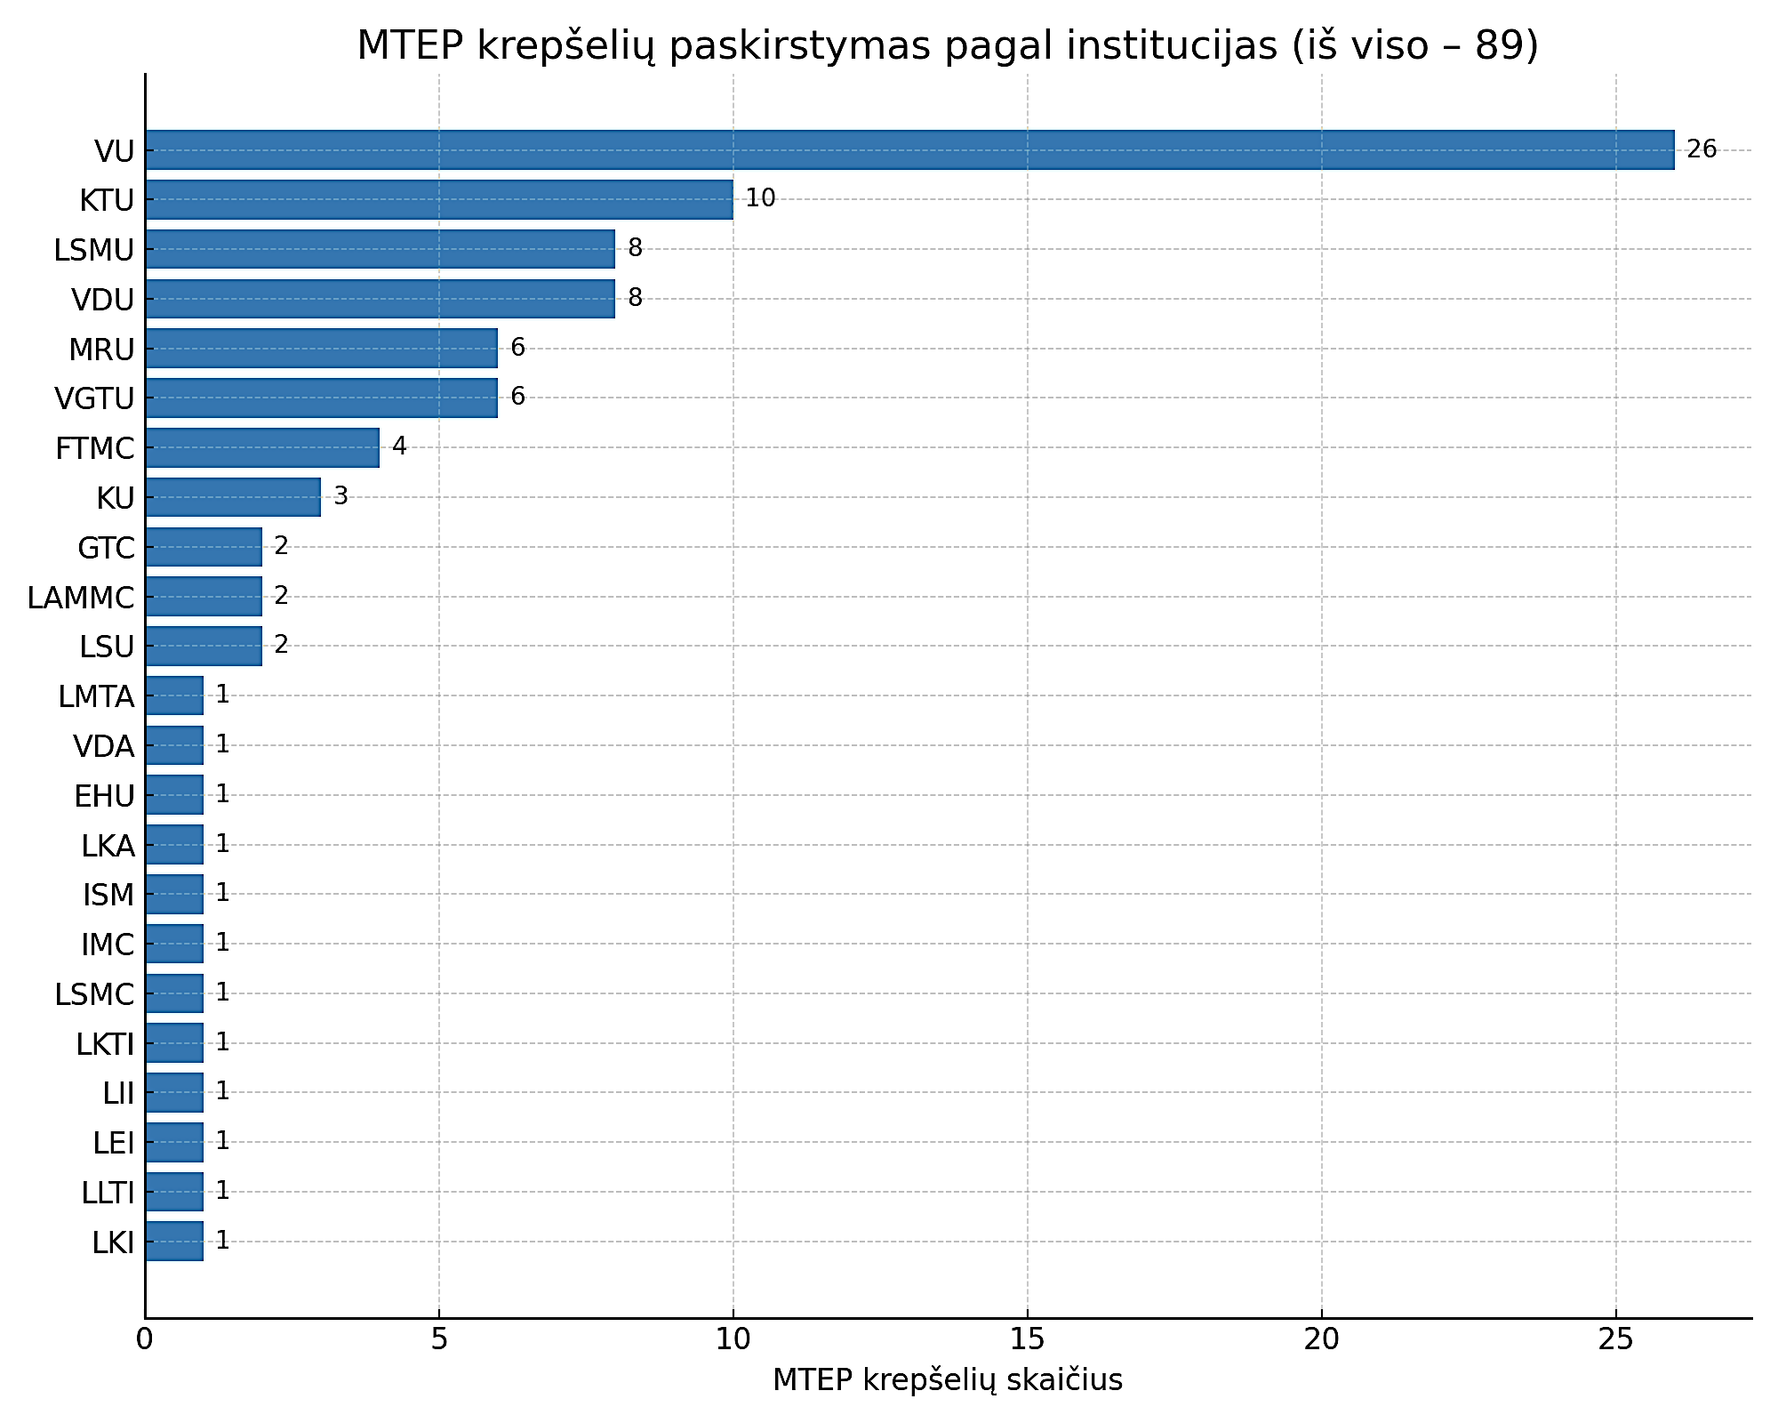
MPK programa (3)

Slide 7
MPK programos įgyvendinimo etapai (1)
II - MPK tyrimų veiklų, biudžetų ir rezultatų formavimas
III - kreipimasis dėl MPK tyrimų finansavimo CPVA
Projekto įgyvendinimas
I - MPK tyrėjų grupių formavimas
Partneriai MPK tyrimų vadovų ir tyrėjų komandų atrankas organizuoja ir vykdo savarankiškai vadovaudamiesi LMT parengtomis rekomendacijomis. MPK tyrimų komandos suformuojamos iki 2025 m. lapkričio 30 d.
MPK tyrimų ir jų komandų sąrašai tvirtinami Tarybos pirmininko įsakymu. Patvirtinus sąrašus, LMT kreipiasi į partnerius dėl MPK tyrimų veiklų, planuojamų rezultatų aprašymų, biudžetų iki 2026 m. sausio 31 d.
Rengiama, teikiama ir vertinama paraiška dėl papildomo finansavimo skyrimo, priimant sprendimą dėl projekto finansavimo, sudarant projekto sutartį ir įgyvendinant projektą, kuris suderinamas su LR ŠMSM.
Projekto veiklos turi būti baigtos iki 2029 m. gruodžio 31 d.
Notes:
Projekto įgyvendinimo plano (PĮP) teikimas CPVA:
-> Iki PĮP pateikimo projektinis pasiūlymas turi būti suderintas su LR Švietimo, mokslo ir sporto ministerija.
-> Su PĮP turi būti pateiktas projekto partnerio ir tarptautinio partnerio pasirašytas teisinis dokumentas, reglamentuojantis ketinimą steigti tarptautinį kompetencijos centrą Lietuvoje.
-> Su PĮP turi būti pateikta pasirašyta jungtinės veiklos (partnerystės) sutartis tarp pareiškėjo ir partnerio (-ių) dėl tarpusavio teisių ir pareigų įgyvendinant projektą.

Slide 8
I etapas: MPK tyrimų grupių formavimas (1)
2025 m. rugsėjo mėnesį LMT interneto svetainėje paskelbia siūlymą projekto partneriams pradėti MPK tyrimų tyrėjų grupių ir jų vadovų atrankas.
Partneriai MPK tyrimų vadovų ir tyrėjų komandų atrankas organizuoja ir vykdo savarankiškai, vadovaudamosi LMT parengtomis rekomendacijomis. LMT turi teisę dalyvauti partnerių vykdomose vidinėse atrankose stebėtojo teisėmis. LMT sprendžia dėl dalyvavimo konkrečiose atrankose savo nuožiūra.
Rekomendacijos nustato reikalavimus projekto partneriams: - dėl jaunojo mokslininko ir jo komandos atrankos; - dėl tyrėjų mokslinės kompetencijos.
Svarbu I. LMT rekomendacijos nustato tik bendruosius principinius reikalavimus projekto partneriams. Rekomendacijos nenustato konkrečių atrankos kriterijų, ribojimų ar klausimų, kuriais vadovaudamiesi partneriai turėtų atsirinkti jaunuosius mokslininkus ir jų komandas. Sprendimus dėl atrankos turinio, formos bei procedūrų priima pačios MSI.
MPK tyrimų komandos turi būti suformuotos iki 2025 m. lapkričio 30 d.

Slide 9
I etapas: MPK tyrimų grupių formavimas (2)
Svarbu II:
Reikalavimą, kad MPK tyrimo vadovas – jaunasis mokslininkas – būtų įgijęs daktaro laipsnį ne daugiau kaip prieš 7 metus, turi užtikrinti partneris atrankos metu. Taip pat partneris privalo įvertinti, ar pagrįstai taikytina išimtis atitinkamiems laikotarpiams, kurie į šį terminą neįskaitomi – nėštumo ir gimdymo atostogoms, tėvystės atostogoms ar atostogoms vaikui prižiūrėti, ilgalaikė liga.
Be reikalavimo dėl daktaro laipsnio įgijimo ne daugiau kaip prieš 7 metus, atrankos metu taip pat turi būti atsižvelgiama į tai, kad kandidatas iki minėto termino paskutinės dienos nebūtų vadovavęs Lietuvos mokslo tarybos finansuotam mokslo projektui pagal tam tikras priemones ar programas. Šios sąlygos atitiktį peržiūrės LMT.

Slide 10
I etapas: MPK tyrimų grupių formavimas (3).
Kvietimas teikti MPK tyrimo kūrimo anketą
Terminas
Iki 2025 m. gruodžio 31 d., el. p. info@lmt.lt.
Dokumentai
Užpildyta MPK tyrimo kūrimo anketa (! MPK tyrimo kūrimo anketų teikiama ne daugiau kaip partneriui tenkantis MTEP (krepšelių) skaičius) kartu su:
Priedai
Partnerio deklaracija;
Partnerio pretendentų atrankos konkursų organizavimo tvarka (vidaus dokumentas);
Partnerio visų atrankose dalyvavusių pretendentų sąrašus išdėstytus prioritetine tvarka nurodant kriterijus (klausimus), pagal kuriuos pretendentai buvo vertinami

Slide 11
I etapas: MPK tyrimų grupių formavimas (4).
Kvietimas teikti MPK tyrimo kūrimo anketą
MPK tyrimo kūrimo anketa skirta pateikti duomenis pagal rekomendacijas, siekiant užtikrinti, kad:
MPK tyrimas atitiktų MTEP ir inovacijų sumaniosios specializacijos prioritetą ir tematiką
MPK tyrimo grupės suformavimas ir jos sudėtis atitiktų rekomendacijose nustatytus reikalavimus
MPK tyrimas atitiktų MPK programos tikslus - kelti jaunųjų mokslininkų kompetencijas
Šiuo pagrindu anketoje taip pat turės būti nurodyti MPK tyrimo:
Tikslas, uždaviniai
Veiklų planas
Siekiami rezultatai
Tyrimo poveikis

Slide 12
I etapas: MPK tyrimų grupių formavimas (5).
Kvietimas teikti MPK tyrimo kūrimo anketą
Peržiūra
MPK tyrimų kūrimo anketas peržiūri LMT darbo grupė, į kurios sudėtį įeis ir LMT ekspertų komitetų pasiūlyti ekspertai.
Darbo grupė ne vėliau kaip per 30 dienų užpildo MPK tyrimo kūrimo anketos vertinimo pažymą ir bendru sutarimu parengia argumentuotus siūlymus Tarybos pirmininkui dėl MPK tyrimų atitikties.
Nustačius, kad MPK tyrimas neatitinka: sumaniosios specializacijos prioriteto ir tematikos; reikalavimų tyrimo grupės sudėčiai; MPK programos tikslų, LMT gali teikti partneriui siūlymą pasirinkti sekantį pretendentą vykdyti MPK tyrimą iš dalyvavusių pretendentų sąrašo.

Slide 13
I etapas: MPK tyrimų grupių formavimas (6).
Kvietimas teikti MPK tyrimo kūrimo anketą
LMT pirmininkas darbo grupės siūlymų pagrindu įsakymu tvirtina projekto partnerių vykdytinų MPK tyrimų sąrašus kitam MPK programos įgyvendinimo etapui; visi pateikusieji informuojami.
Partneriams nepanaudojus jiems skirtų MTEP krepšelių, nepanaudoti krepšeliai gali būti paskirstyti kitiems projekto partneriams proporcingai tarp daugiausiai panaudojusių pateikiant papildomas MPK tyrimų kūrimo anketas pagal pretendentų sąrašus.
Nesant galimybės paskirstyti nepanaudotus krepšelius nustatyta tvarka, Taryba gali siūlyti formuoti naujas MPK tyrimų komandas.

Slide 14
I etapas (2025–2026)
Etapas | Terminas
----------------------------------------- | ----------------------
1. Vadovų ir komandų atranka | iki 2025-11-30
2. Anketų teikimas | iki 2025-12-31
3. Anketų patikra | iki 2026-01-30
4. Planų ir biudžetų rengimas | iki 2026-02-28

Slide 15
Reikalavimai MPK tyrimų vadovams (1)
Jauniesiems mokslininkams – būsimiems projektų vadovams – PFSA Ministerija nustatė išankstinius reikalavimus, susijusius su laikotarpiu po daktaro laipsnio įgijimo dienos ir (ne)vadovavimu LMT administruojamų priemonių ir (ar) programų projektams:
nuo daktaro laipsnio įgijimo dienos iki Partnerio institucijos nustatytos pretendavimo į MTEP projekto vadovo poziciją termino paskutinės dienos yra praėję ne daugiau kaip 7 (septyni) metai (į šį laikotarpį neįskaičiuojamos nėštumo ir gimdymo atostogos, tėvystės atostogos ar atostogos vaikui prižiūrėti);
LMT papildomai rekomenduoja į šį laikotarpį neįskaičiuoti tyrėjo ilgalaikio nedarbingumo dėl ligos;

Slide 16
Reikalavimai MPK tyrimų vadovams (2)
iki minėtos Partnerio institucijos nustatytos pretendavimo į MTEP projekto vadovo poziciją termino paskutinės dienos neturi būti vadovavęs LMT finansuojamam (finansuotam) mokslo projektui, vykdomam (vykdytam) pagal šias priemones ir (ar) programas:
2014–2020 metų ESFI veiksmų programos priemonę 01.2.2-LMT-K-718 „Tiksliniai moksliniai tyrimai sumanios specializacijos srityje“;
2014–2020 metų ESFI veiksmų programos priemonę 09.3.3-LMT-K-712 „Mokslininkų, kitų tyrėjų, studentų mokslinės kompetencijos ugdymas per praktinę mokslinę veiklą“, išskyrus studentų mokslinės veiklos skatinimo ir podoktorantūros stažuočių priemones;
Mokslininkų grupių projektams;
Valstybinę lituanistinių tyrimų ir sklaidos 2016–2024 metų programą;
Trumpalaikiams tyrimams sveikatos ir švietimo bei ugdymo srityse;
Nacionalinės mokslo programos: Gerovės visuomenė, Sveikas senėjimas, Agro-, miško ir vandens ekosistemų tvarumas, Link ateities technologijų, Modernybė Lietuvoje;
Konkursinės prioritetinių mokslinių tyrimų programos: Gerovės visuomenė, Visuomenės atsparumo stiprinimas ir krizių valdymas šiuolaikinių geopolitinių įvykių kontekste;
Paskirtinė programa Informacinės technologijos mokslo ir žinių visuomenės plėtrai;
Projektams, vykdomiems pagal dvišales ir daugiašales tarptautines sutartis (susitarimus): Lietuvos–Taivano projektai, Baltijos mokslinių tyrimų programa, Lietuvos–Lenkijos projektai;
2022–2030 m. plėtros programos valdytojos Lietuvos Respublikos švietimo, mokslo ir sporto ministerijos mokslo plėtros programos pažangos priemonės Nr. 12-001-01-02-01 „Stiprinti inovacijų ekosistemas mokslo centruose“ aprašo 13 priedą įgyvendinamas projektas (taikoma taikomųjų kompetencijos centrų mokslinės krypties, tematikos vadovams, vadovausiantiems tyrėjų komandoms, ir jų siūlomoms komandoms, vykdysiančioms MTEP projektus pagal atitinkamos Partnerio institucijos vidaus tvarkas).

Slide 17
Reikalavimai MPK tyrimų vadovams (3)
LMT papildomai nustato, jog MTEP projekto vadovas privalo turėti pagal Kompetencijų aprašą* patvirtintam tyrėjui reikalingas kompetencijas. Kompetencijų apraše yra išvardintos minimalios MTEP veiklų vykdymo, organizavimo, rezultatų sklaidos ir jų poveikio numatymo bei MTEPI ekspertinio vertinimo kompetencijos, kurias turi turėti patvirtintas tyrėjas:
MTEP veiklų vykdymo:
tyrėjų grupėse ar konsultuodamasis su kitais tyrėjais geba atlikti mokslinius tyrimus, kurie plečia žinių ribas ir taip prisideda prie MTEP vykdymo;
geba suvokti savo tyrimų rezultatų taikymo galimybes kultūriniame, socialiniame, ekonominiame kontekste;
savarankiškai ar padedamas aukštesnių pakopų tyrėjų ar kitų mentorių geba panaudoti savo turimas žinias kritiškai analizuodamas, vertindamas ir apibendrindamas naujas ir sudėtingas idėjas ar galimybes.
MTEP organizavimo:
geba rengti ir (ar) dalyvauti nacionalinių ir (ar) tarptautinių mokslinių tyrimų, eksperimentinės plėtros ir (ar) inovacijų, mokslo sklaidos projektuose ir (ar) institucijų vykdomose programose;
geba bendradarbiauti su kitais tyrėjais ir dirbti tyrėjų grupėse.
MTEP rezultatų sklaidos ir jų poveikio numatymo:
geba paskelbti mokslinių tyrimų rezultatus nacionalinio ir (ar) tarptautinio lygio mokslo publikacijose;
geba pristatyti savo mokslinių tyrimų rezultatus mokslo renginiuose.
MTEPI ekspertinio vertinimo:
geba dalyvauti mokslinių tyrimų teminiuose tinkluose ir (ar) mokslinėse draugijose, recenzentų ir (ar) ekspertinėse grupėse.
* Lietuvos mokslo tarybos pirmininko 2023 m. birželio 29 d. įsakymas Nr. V-352 „Dėl Mokslo ir studijų institucijų tyrėjų karjeros pakopų privalomų kompetencijų aprašo patvirtinimo“.

Slide 18
MPK tyrimų vadovų atranka
Partneriai turi užtikrinti atvirą, skaidrią, objektyvią ir profesionalią MPK tyrimams vadovausiančių jaunųjų mokslininkų atranką. Atsižvelgdama į tai, LMT rekomenduoja Partneriams:
Turėti patvirtintus vidaus teisės aktus, reglamentuojančius atrankų skelbimą, vykdymą, pretendentų informavimą ir kitus su atranka susijusius procesus;
Nustatyti objektyvius atrankos kriterijus, taikomus pretendentų mokslinei kompetencijai įvertinti;
Sudaryti visiems pretendentams vienodas galimybes dalyvauti atrankose;
Skelbti informaciją apie laisvas MPK tyrimų vadovų pozicijas viešai, kuo platesnę tarptautinės akademinės bendruomenės auditoriją pasiekiančiuose tinkluose, pavyzdžiui, EURAXESS (https://euraxess.ec.europa.eu/jobs), ir Partnerių institucinėse socialinių tinklų paskyrose, pavyzdžiui, LinkedIn, Facebook ir kt.;
Pretenduojant į laisvas MPK tyrimų vadovų pozicijas skatinti naudoti funkcinį (įgūdžiais grįstą; naratyvinį) gyvenimo aprašymą (angl. narrative CV), kuriame nurodoma informacija leidžianti kokybiškai įvertinti numatomo MPK tyrimo vadovo indėlį plėtojant mokslinį pažinimą, kuriant mokslinei bendruomenei reikšmingus mokslinius rezultatus bei jo sukurtų rezultatų poveikį, vertinant pastarąjį taip, kaip jis suprantamas DORA (angl. The Declaration on Research Assessment, https://sfdora.org/about-dora). Tikslinga taip pat naudoti „Resume for Research and Innovation” (R4RI) formatą, siekiant struktūriškai aprašyti numatomo MPK tyrimo vadovo pasiekimus.

Slide 19
MPK tyrimų komandų formavimas
MPK siekiama sudaryti galimybes jauniesiems mokslininkams suburti ir įveiklinti pirmąsias savo vadovaujamas tyrėjų komandas, taip pat kartu ugdyti ir dar daktaro laipsnio neturinčių jaunųjų tyrėjų kompetencijas, dalijantis ir užsienio patirtimi.
Atsižvelgiant į tai, Partneris turi užtikrinti, kad MPK tyrimo komandą sudarytų:
ne mažiau kaip vienas pirmosios, antrosios studijų pakopos ar vientisųjų studijų studentas;
ne mažiau kaip vienas trečiosios studijų pakopos studentas arba podoktorantūros stažuotojas;
ne daugiau kaip vienas mokslo darbuotojui keliamus reikalavimus atitinkantis mokslininkas (netaikoma MTEP projekto vadovui);
ne mažiau kaip du tyrėjai iš užsienio mokslo ir studijų institucijų ar verslo įmonių.
!
MPK tyrimo vadovas ir jo vadovaujamos MPK tyrimo komandos nariai turi būti įdarbinti Partnerio institucijoje MPK tyrimo veiklų įgyvendinimo laikotarpiu. MPK tyrimo vadovas visą MPK tyrimo veiklų įgyvendinimo laikotarpį turi dirbti pilnu krūviu, t. y., 40 val. darbo valandų per savaitę.

Slide 20

Susisiekite konsultacijai:
Veronika Kapalinskaitė, tel. +370 604 76 286, el. p. veronika.kapalinskaite@lmt.lt

